Slide 1


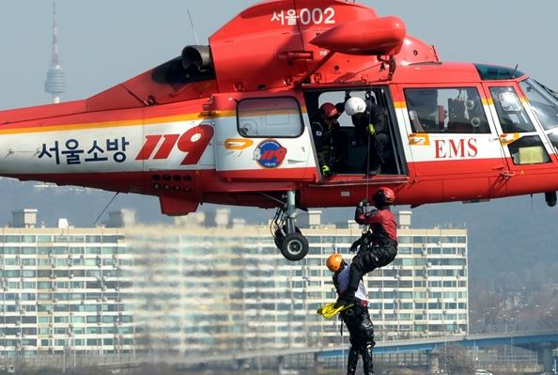
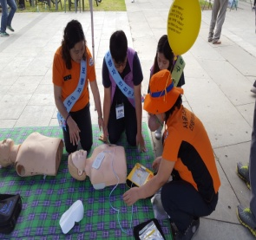
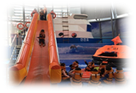

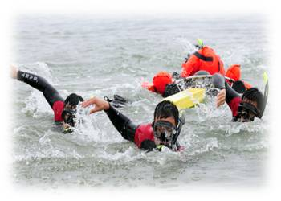

시민수상구조대원 모집
■ 모집인원 : 시민수상구조대원 50여명
ㅣ지원자격
대학생(대학원생 포함)
만19세 이상 활동 희망자
안전 관련 자격소지자, 봉사활동 유경험자
*‘아르바이트’가 아닌 자원봉사활동의 일환으로 꾸준히 봉사할 수 있어야 함. *
모집 정원 초과시 조기(접수 순) 마감하며, 운영인원은 계획에 따라 변동될 수 있습니다.
ㅣ모집기한 : 2021. 6. 11(금) 까지
ㅣ근무기간 : 2021. 7월 ~ 8월 / 09:00 ~ 18:00 (1일 4시간 이상)
(여건에 따라 기간 및 시간은 변경될 수 있음)
ㅣ근무장소 : 한강공원 수변 및 각 수난구조대, 한강물놀이장 등
(여의도, 반포, 뚝섬, 광나루)
ㅣ활동내용
한강수변 순찰활동 및 시민안전교육 운영 지원활동(2인 1조)
각 종 수난사고 위험요소 등 안전사항 점검
ㅣ활동혜택 : ▶ 소정의 활동비 지급
▶ 활동복(모) 등 지급, 자원봉사 시간인정(1365)
■ 지원문의 : 서울시 24개 소방서(119안전센터)

